Slide 1




Slide 2
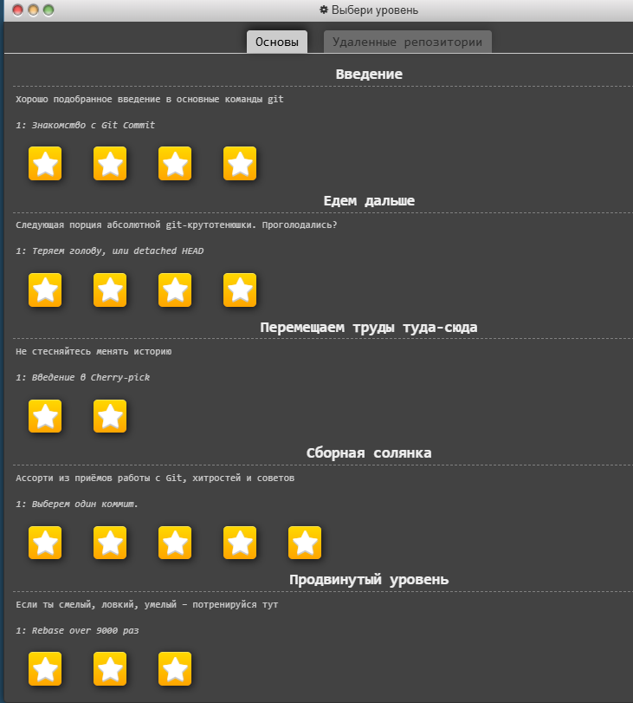
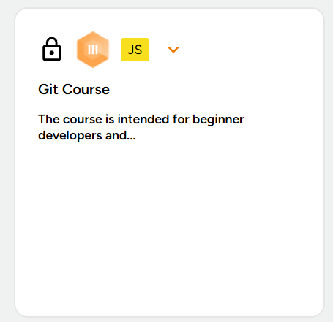

Slide 3
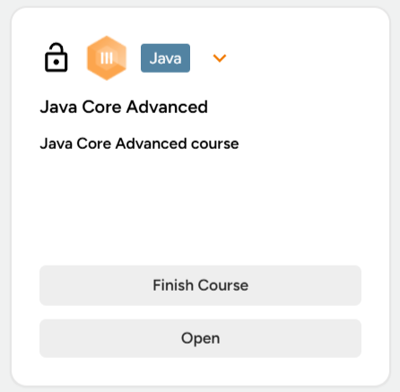
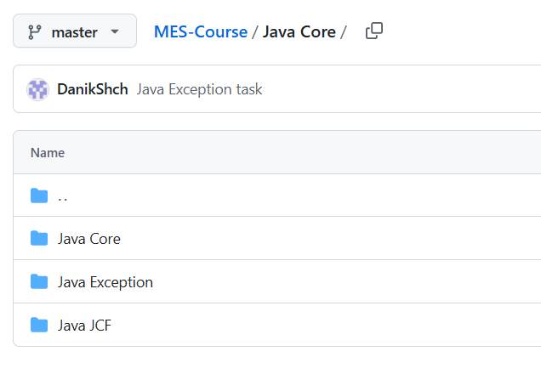

Slide 4









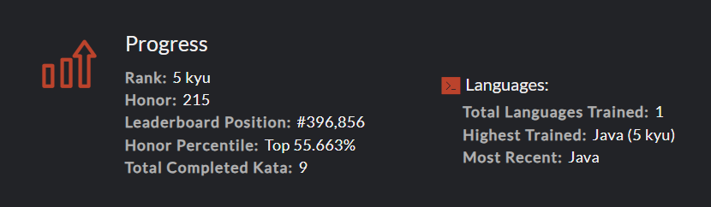

Slide 5
API для интернет-магазина
Регистрация пользователей (email, пароль)
Вход в систему (JWT)
Роли Admin, Customer, Guest
CRUD операции для товаров и категорий

Slide 6
Дальнейшие планы
Реализация корзины покупок
Реализация оформления заказов
Улучшение и рефакторинг кода
Решение задач Codewars
Прохождение курсов MES

Slide 7
СПАСИБО ЗА ВНИМАНИЕ

